Slide 1



Unlocking Deep Learning –
Uma Jornada para Não Cientistas
Dr. Ahirton Lopes
Head of Data
Professor de MBA @ FIAP

Slide 2
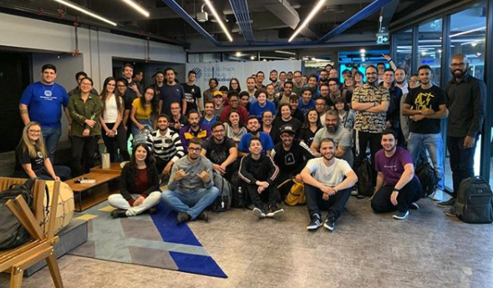
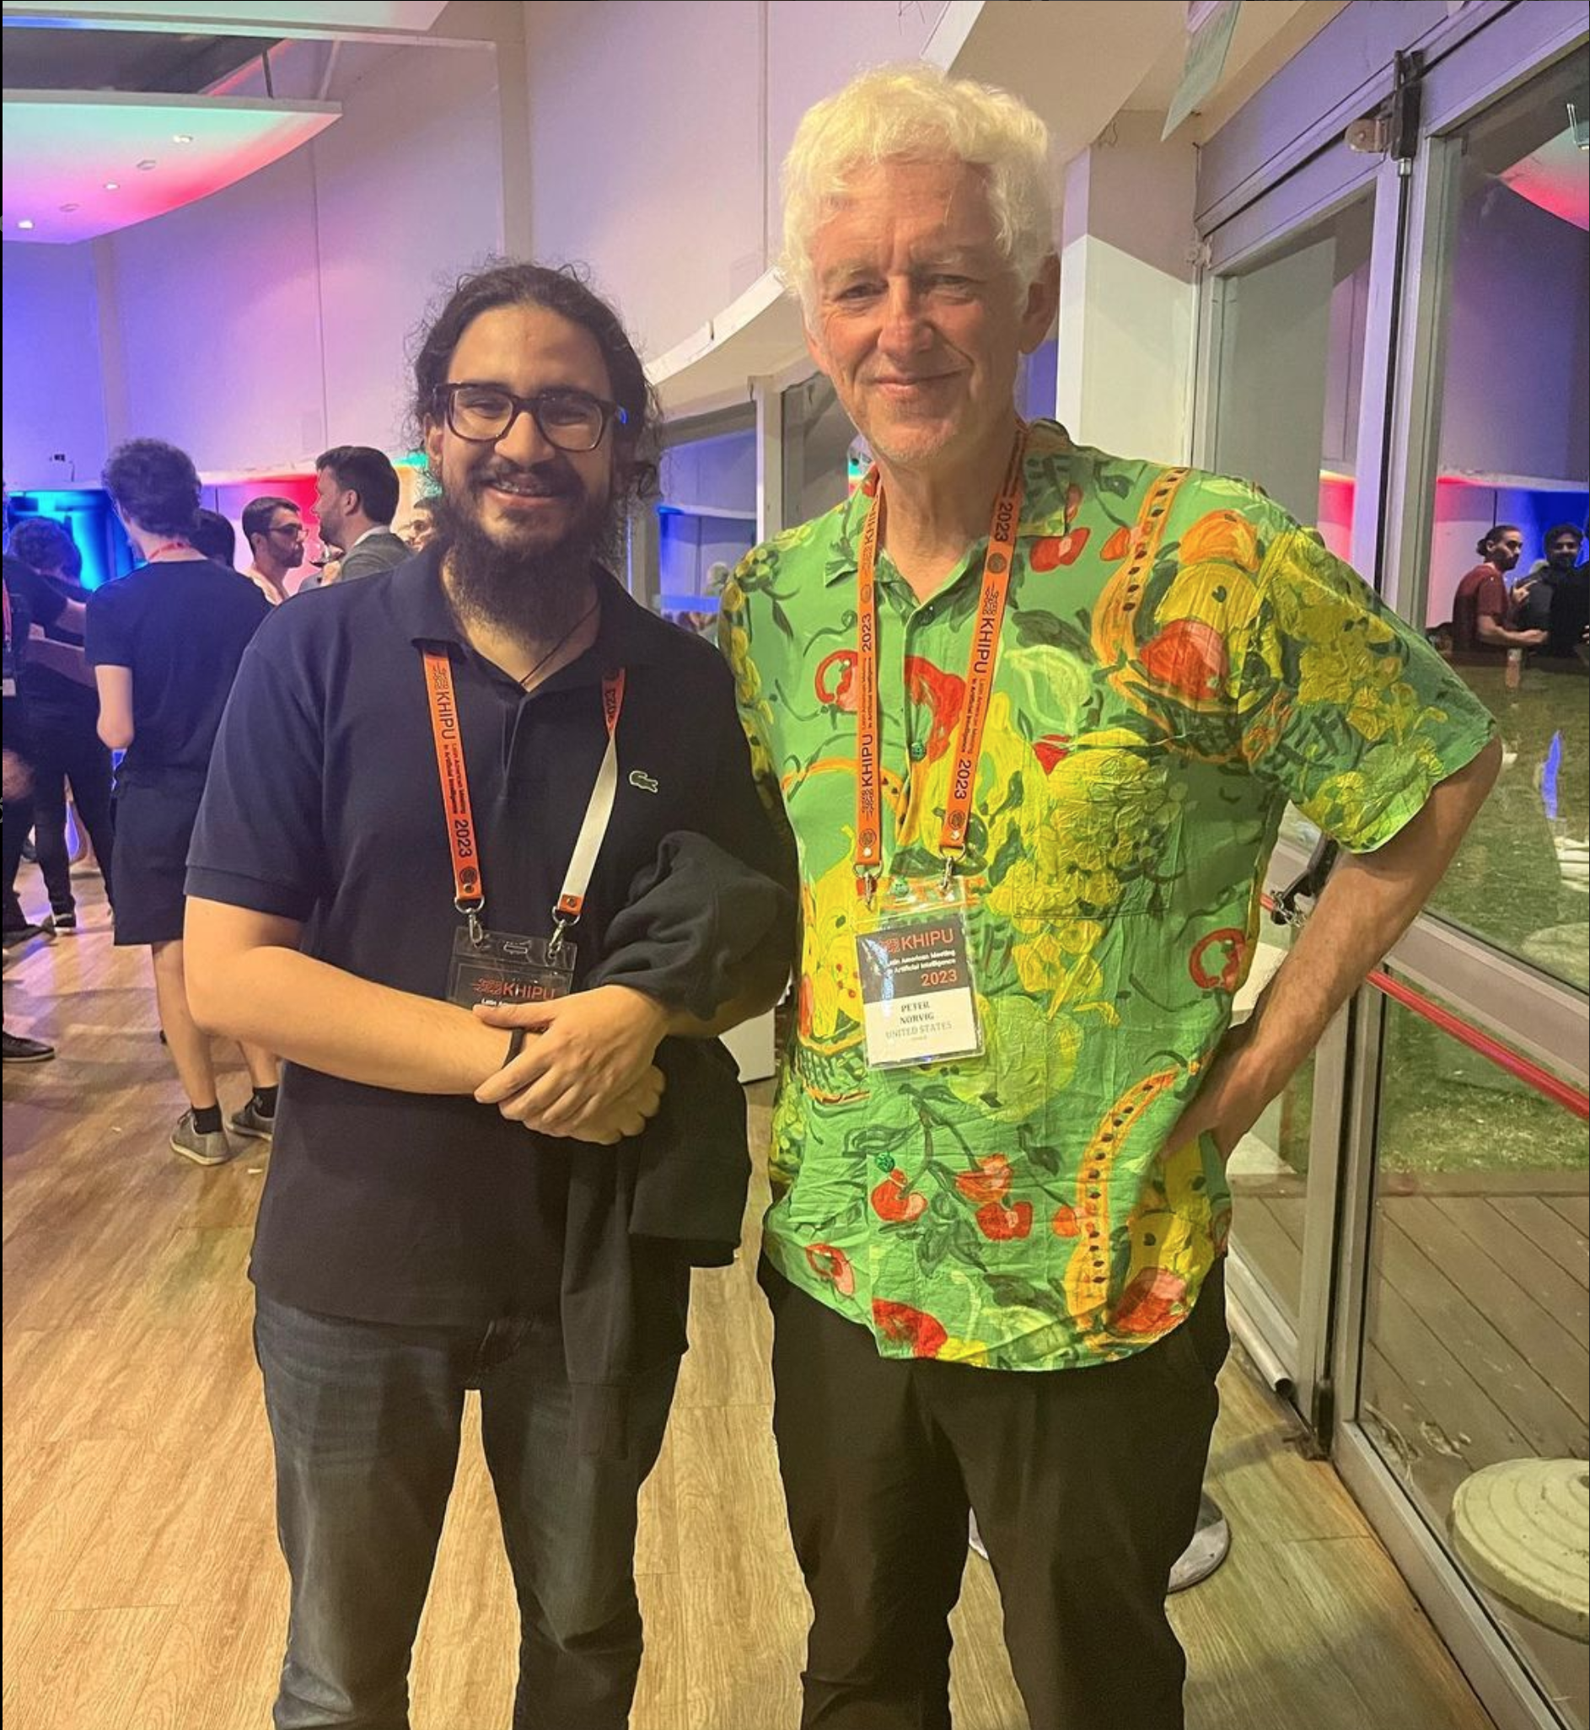

Dr. Ahirton Lopes
Head of Data
Professor de MBA @ FIAP
5x Most Valuable Professional – AI @Microsoft
Google Developer Expert – Machine Learning
LinkedIn Top Voice
Doutor em Engenharia Elétrica e Computação pela Universidade Presbiteriana Mackenzie (UPM)
Pesquisador em Machine e Deep Learning

Slide 3
1N73L163NC14 3 4 H481L1D4D3 D3 53 4D4P74R 4 MUD4NÇ4

Slide 4
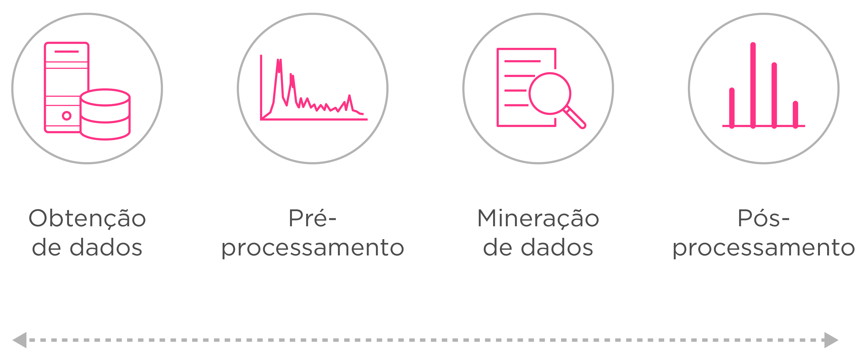
DESCOBERTA DE CONHECIMENTO

Slide 5
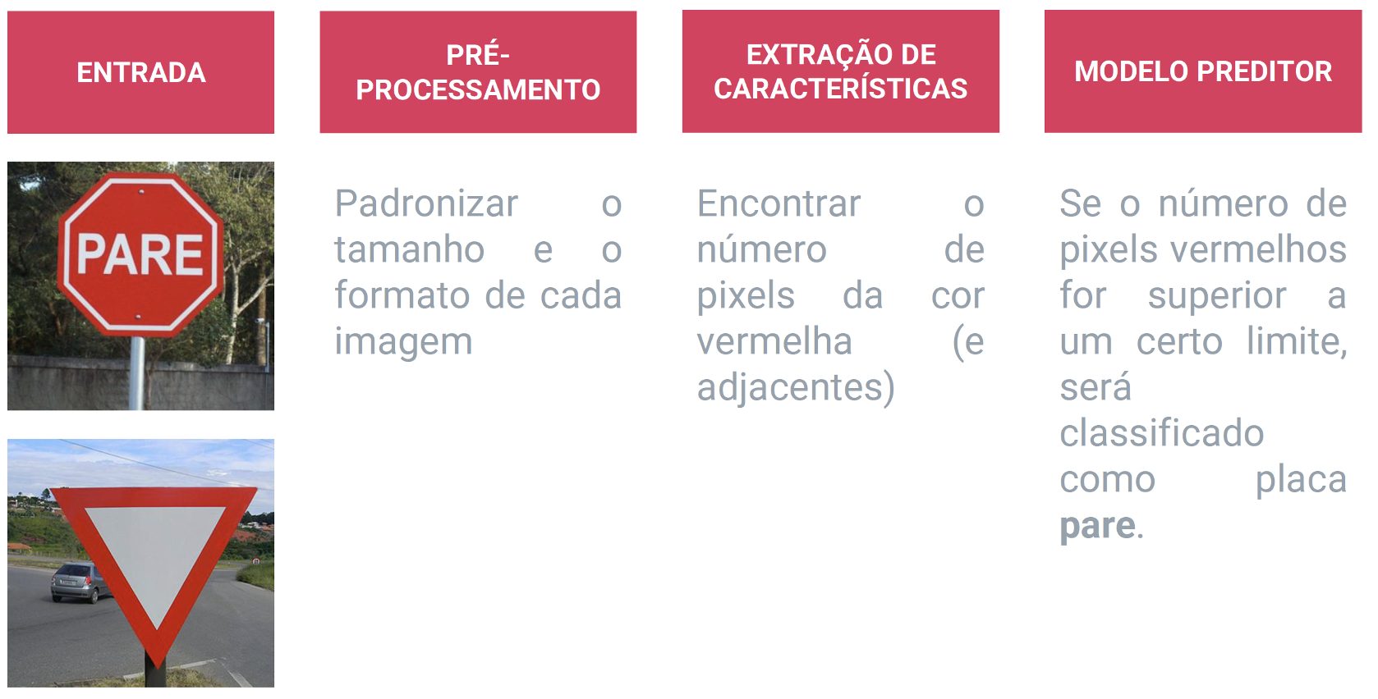
CASO PRÁTICO

Slide 6
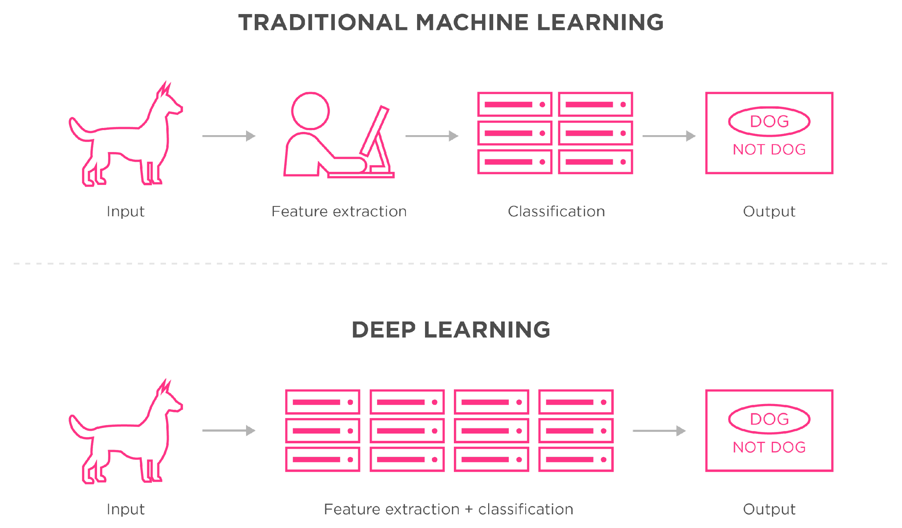
MACHINE E DEEP LEARNING

Slide 7
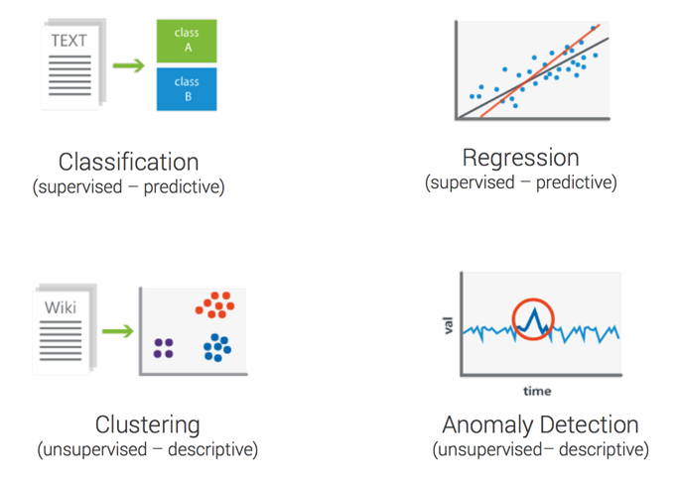
TIPO DE APRENDIZADO
E PROBLEMAS DA IA

Slide 8
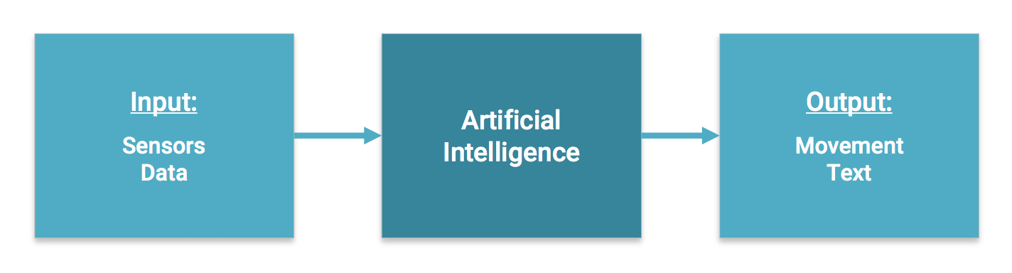
FLUXO EM INTELIGÊNCIA ARTIFICIAL

Slide 9
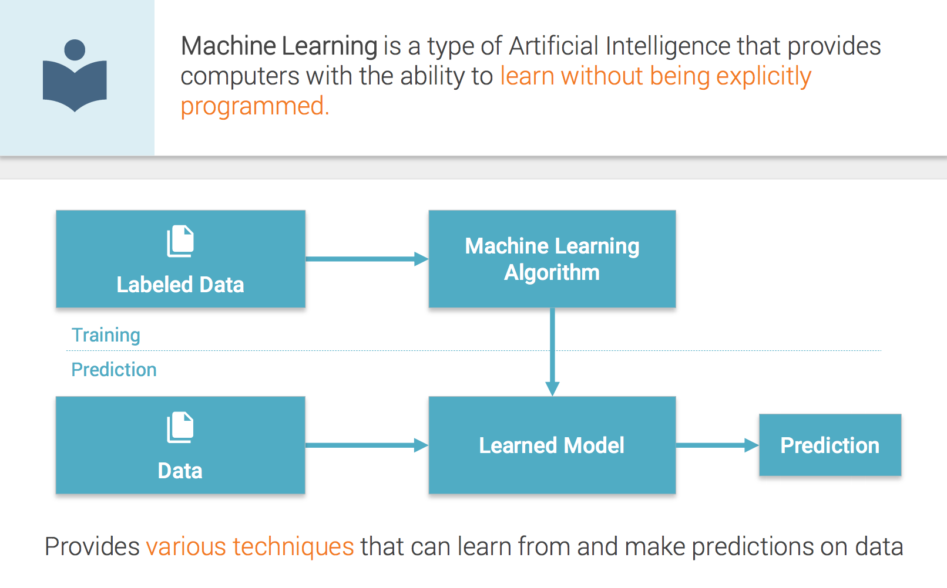
FLUXO EM MACHINE LEARNING

Slide 10
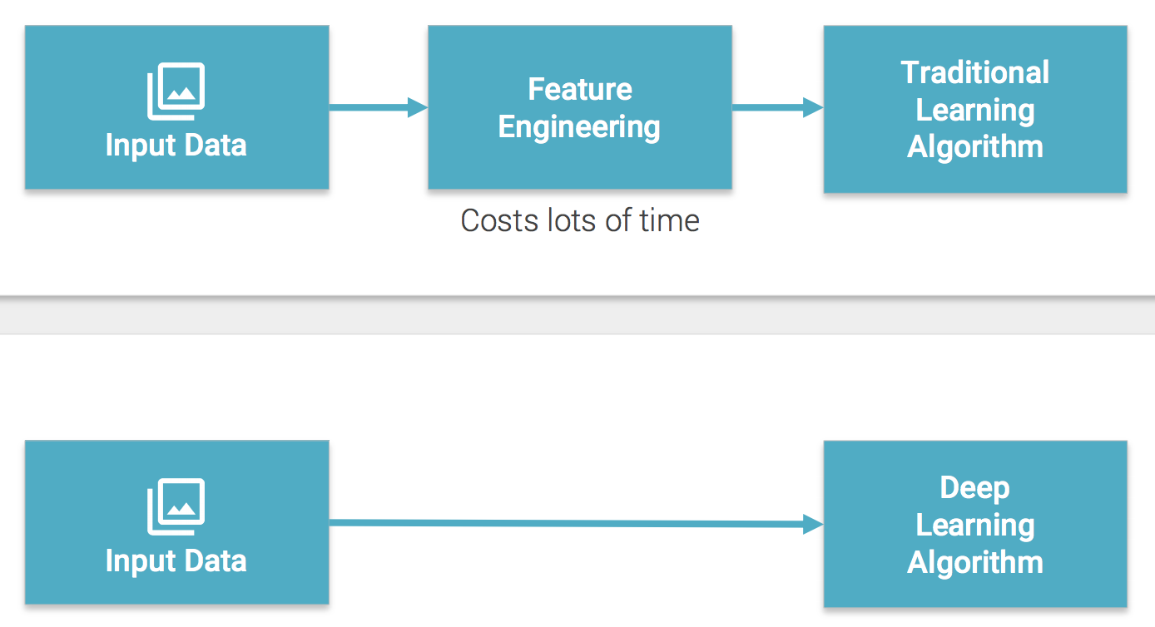
MACHINE LEARNING VS. DEEP LEARNING

Slide 11
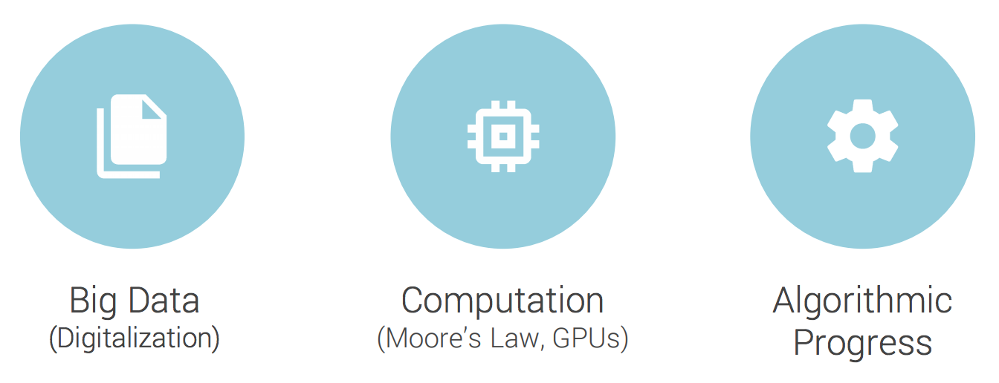
POR QUE DEEP LEARNING?

Slide 12
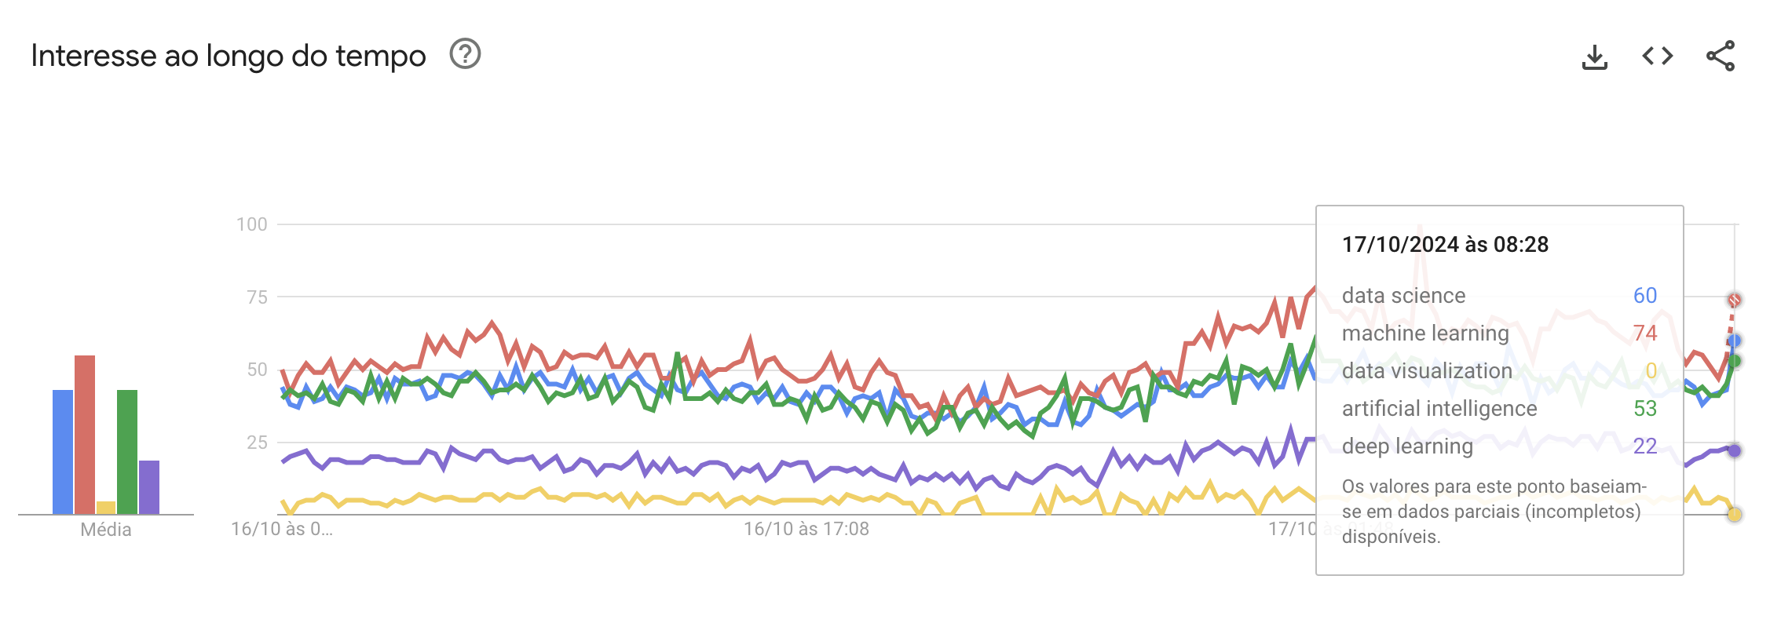
DEEP LEARNING?

Slide 13
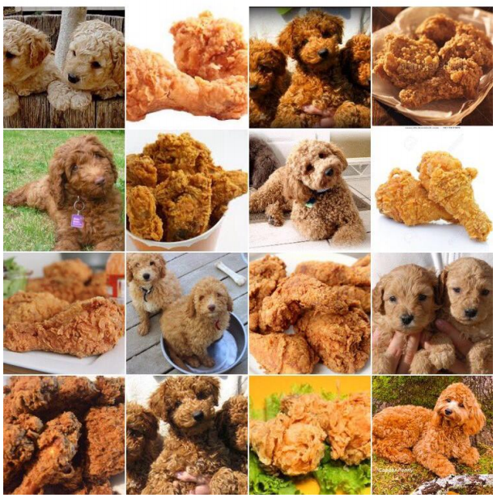
PROBLEMAS COMPLEXOS
Labrador ou frango frito?

Slide 14
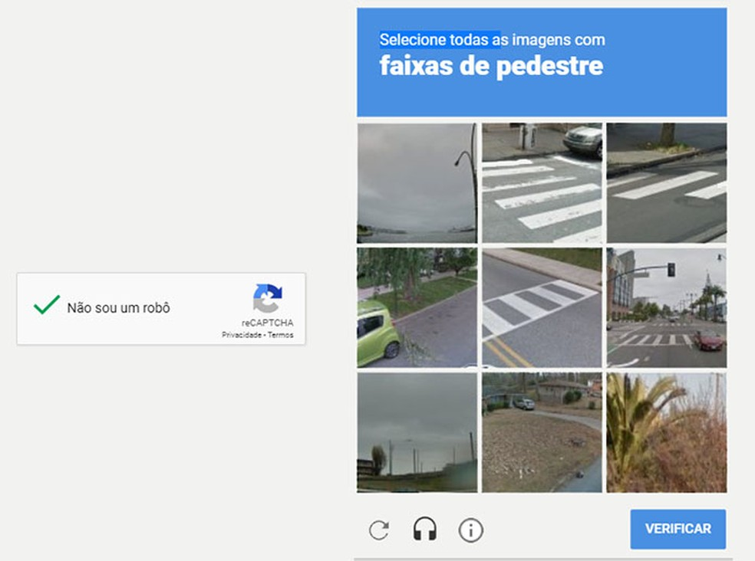
DEEP LEARNING

Slide 15
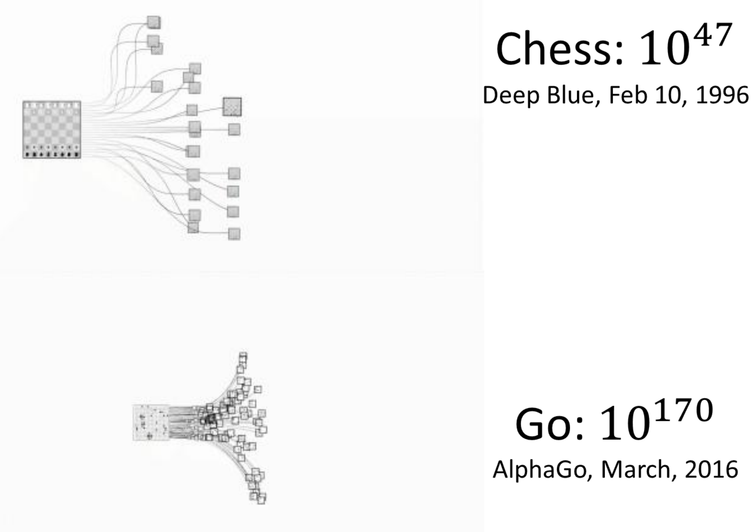
DEEP LEARNING

Slide 16
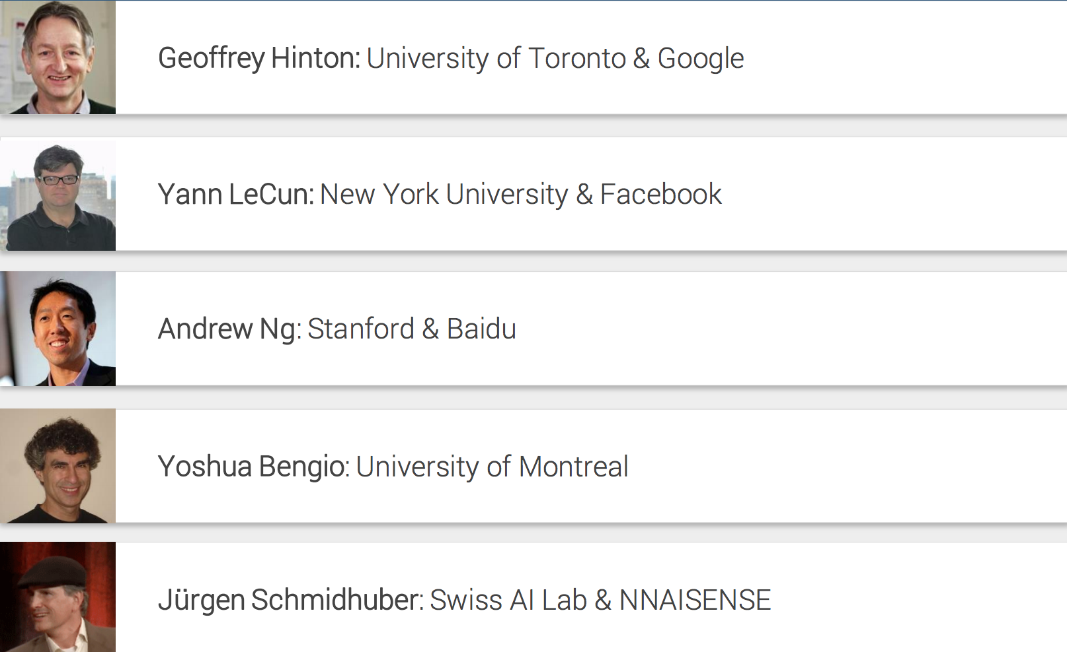
PESQUISADORES NOTÁVEIS EM DEEP LEARNING

Slide 17
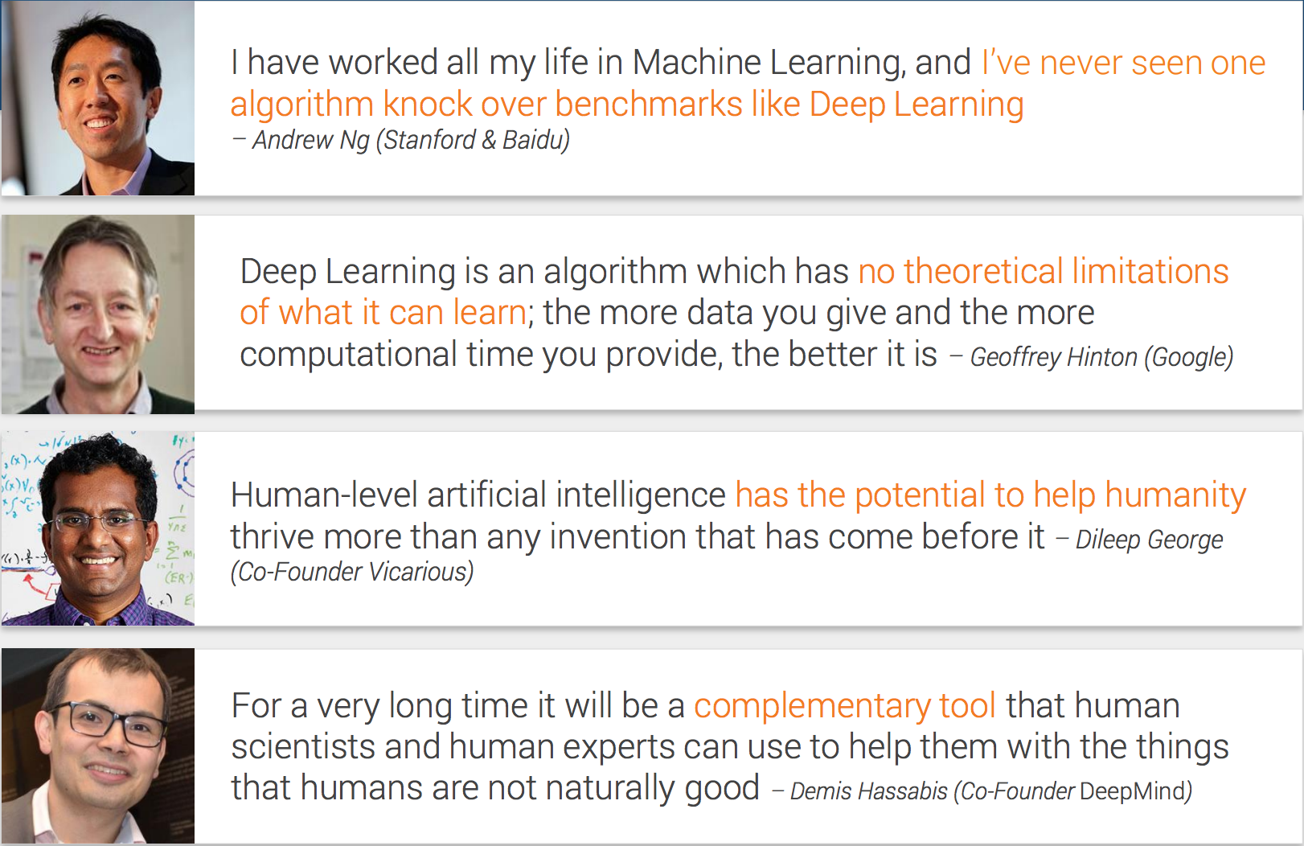
POR QUE DEEP LEARNING?

Slide 18
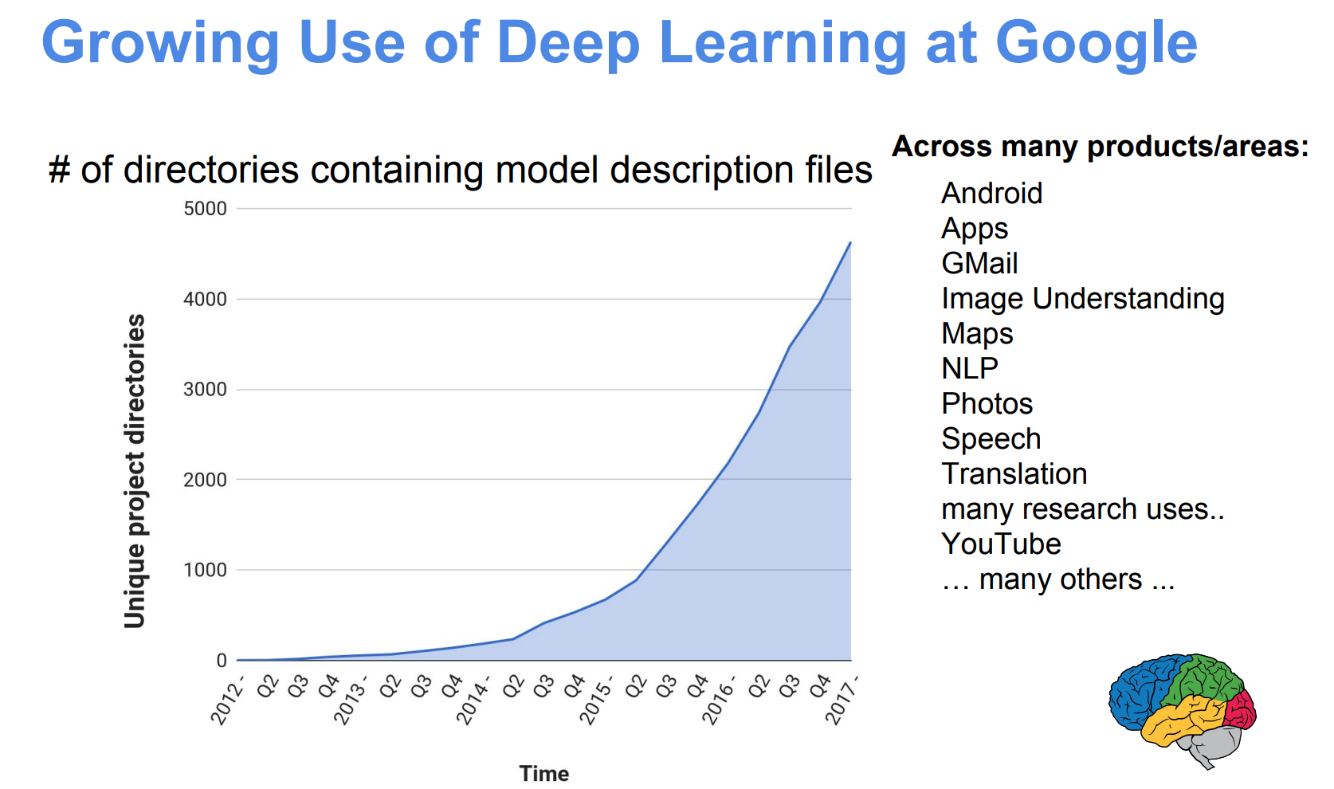
POR QUE DEEP LEARNING?

Slide 19
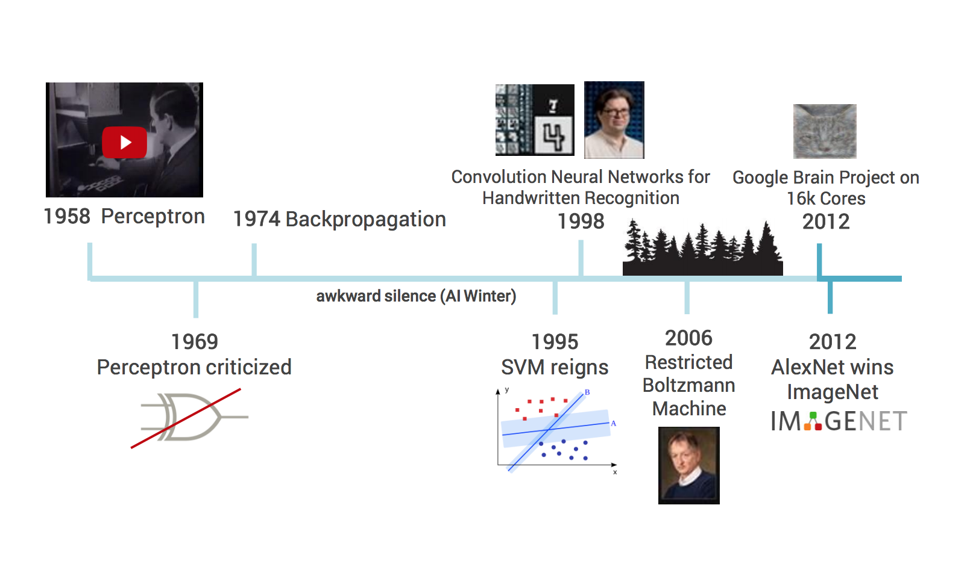
RUMO A DEEP LEARNING!

Slide 20
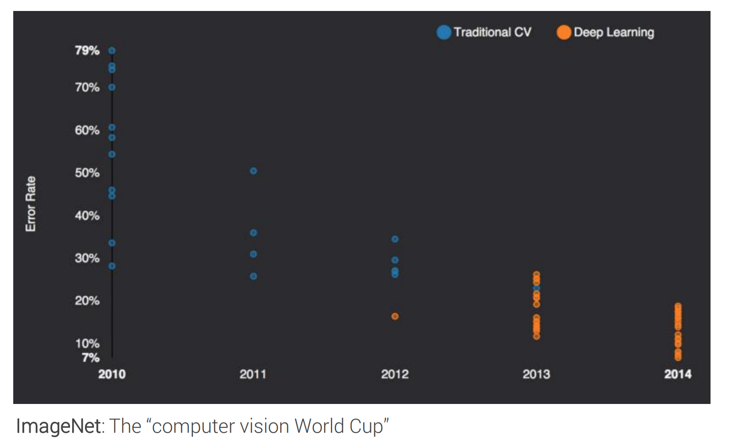
RUMO A DEEP LEARNING!

Slide 21
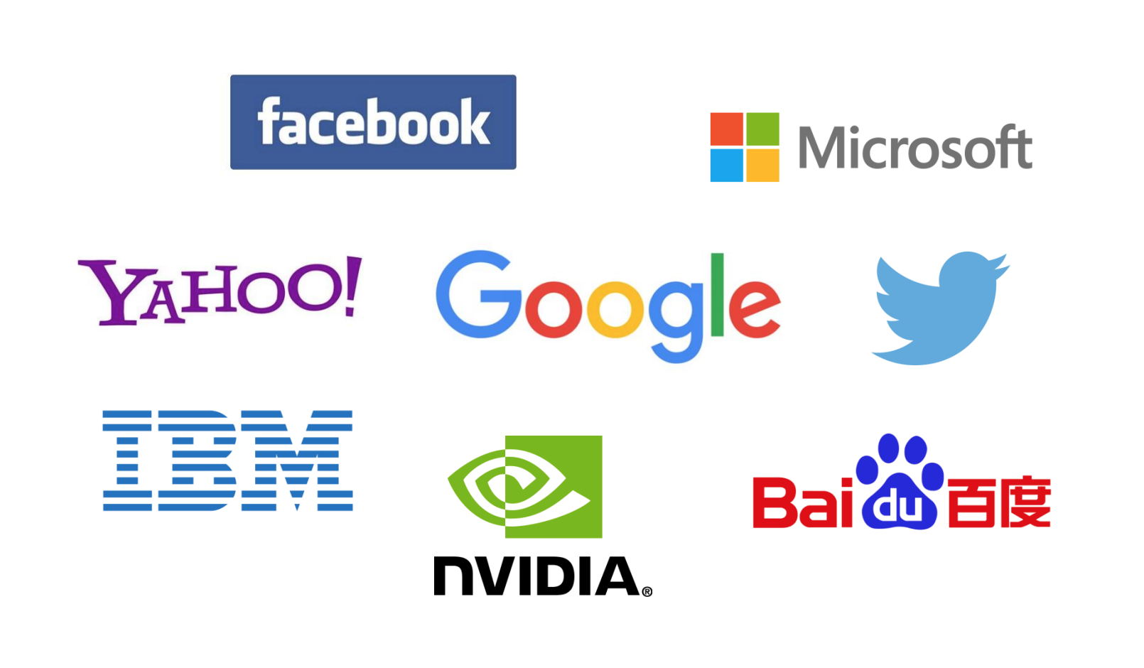
GRANDES USUÁRIOS EM DEEP LEARNING

Slide 22
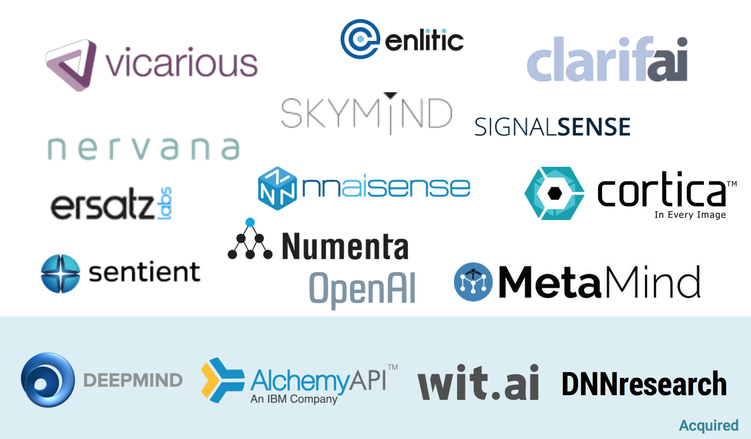
STARTUPS USUÁRIAS DE DEEP LEARNING

Slide 23
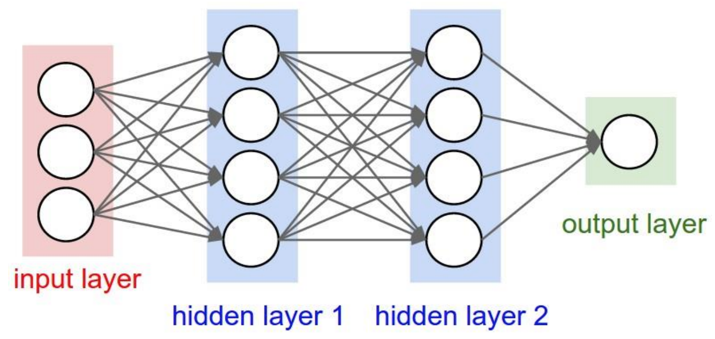
DEEP LEARNING
Cada camada é representada como uma série de neurônios e, progressivamente, extrai recursos de maior e maior nível da entrada até que a camada final faça essencialmente uma decisão sobre o que a entrada mostra;
Quanto mais camadas a rede tiver, maiores serão as características que ela aprenderá.
Notes:
Consiste em uma entrada, uma saída e várias camadas ocultas totalmente conectadas entre elas;
https://playground.tensorflow.org/#activation=tanh&batchSize=10&dataset=circle&regDataset=reg-plane&learningRate=0.03&regularizationRate=0&noise=0&networkShape=4,2&seed=0.03423&showTestData=false&discretize=false&percTrainData=50&x=true&y=true&xTimesY=false&xSquared=false&ySquared=false&cosX=false&sinX=false&cosY=false&sinY=false&collectStats=false&problem=classification&initZero=false&hideText=false
Cada camada é representada como uma série de neurônios e, progressivamente, extrai recursos de maior e maior nível da entrada até que a camada final faça essencialmente uma decisão sobre o que a entrada mostra;
Quanto mais camadas a rede tiver, maiores serão as características que ela aprenderá.

Slide 24
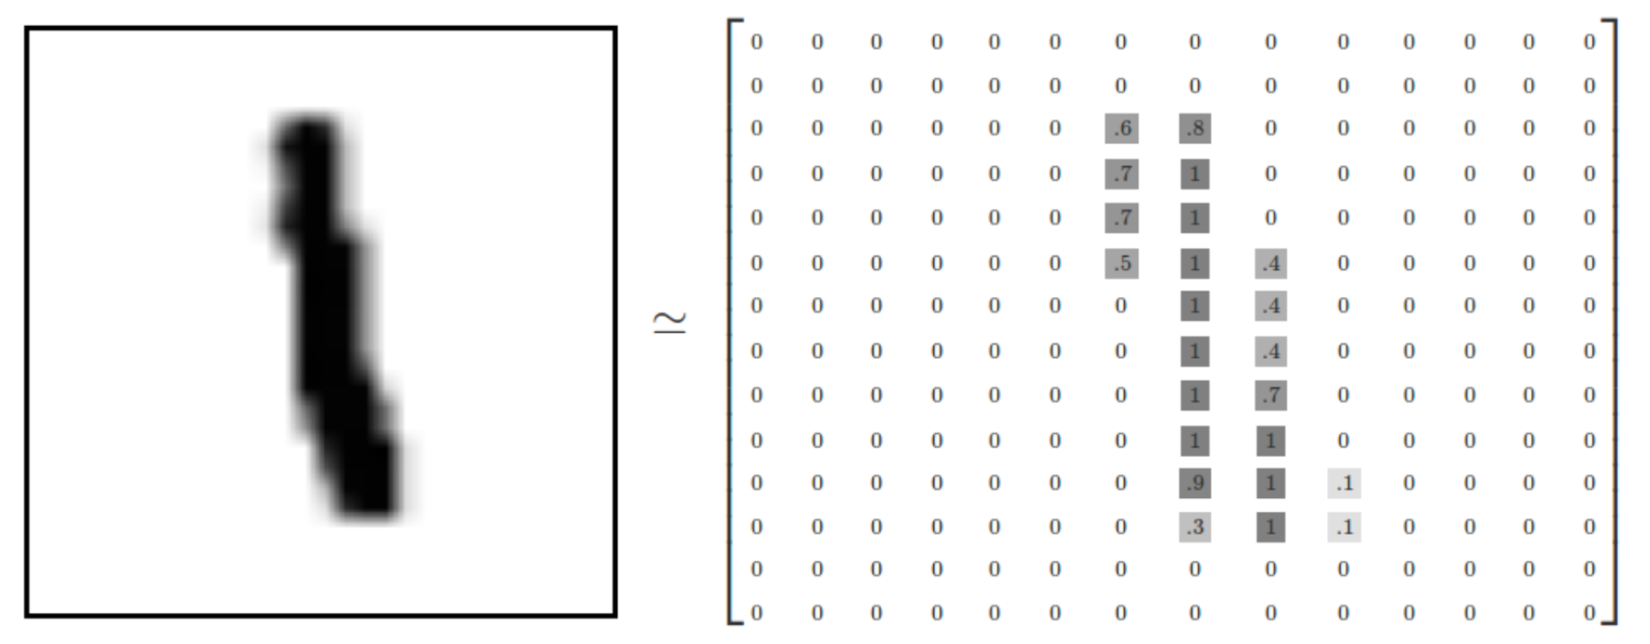
EXEMPLO

Slide 25
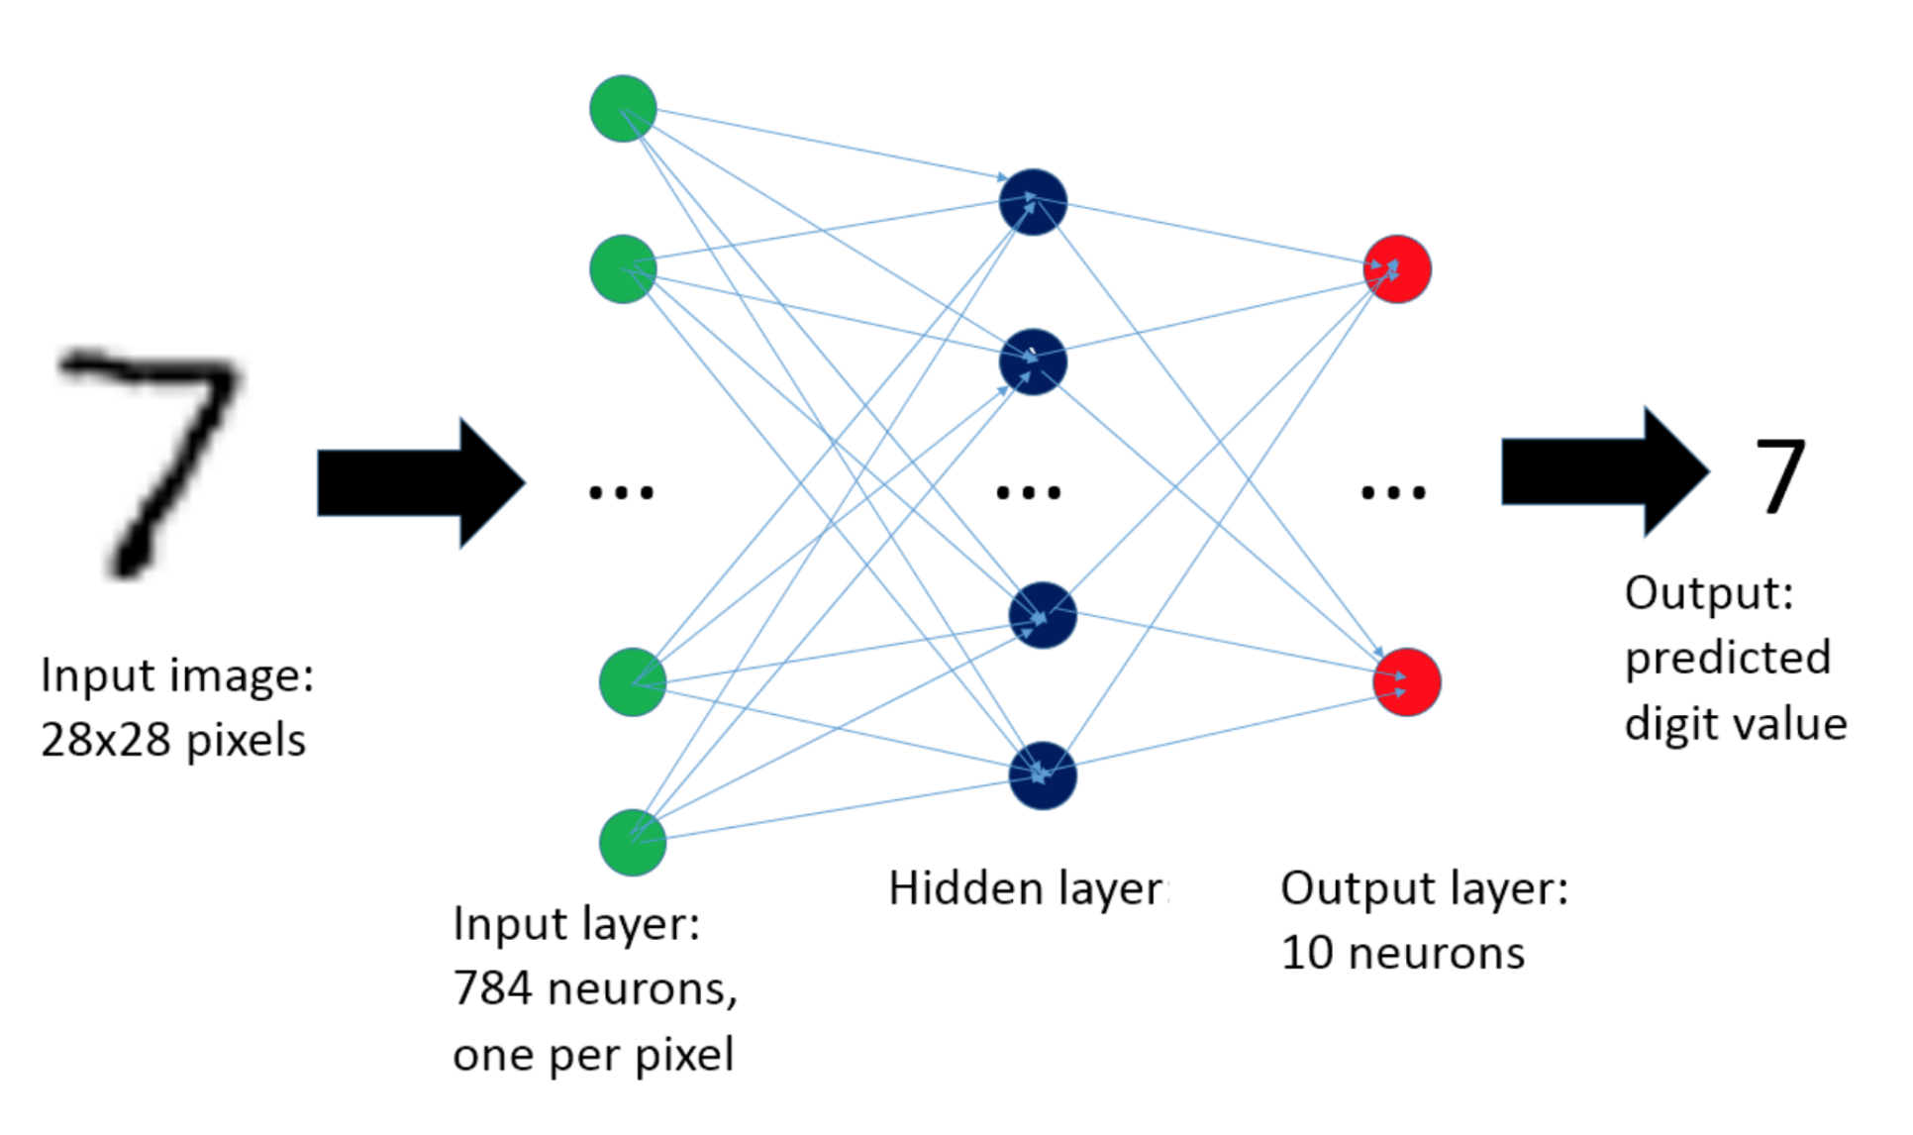
EXEMPLO

Slide 26
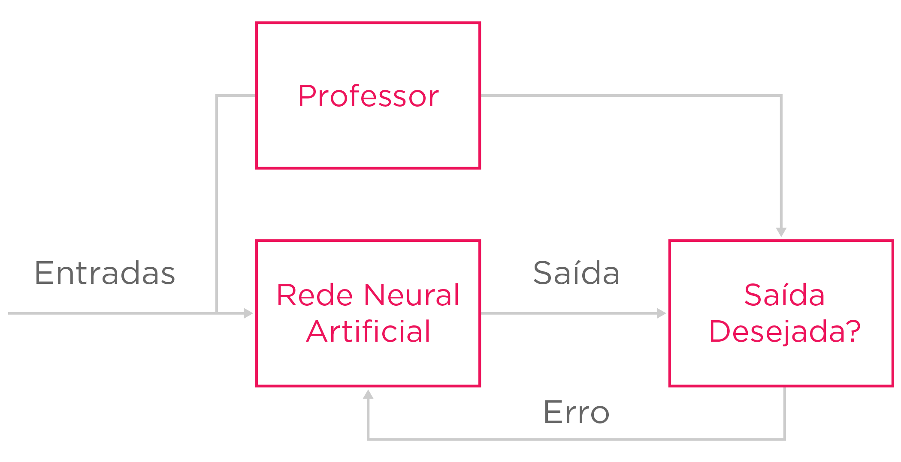
REDES NEURAIS ARTIFICIAIS
Aprendizado:
O que queremos:

Slide 27
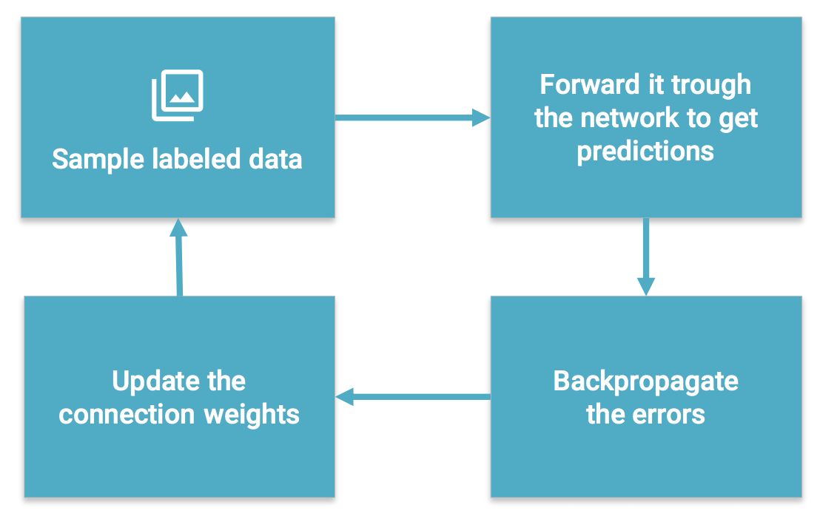
DEEP LEARNING
- Ou seja, a rede acaba gerando um sinal de erro que mede a diferença entre as previsões da rede e os valores desejados e, em seguida, usa-se este sinal de erro para alterar os pesos (ou parâmetros) para que as previsões fiquem cada vez mais precisas.
Notes:
- Aprende gerando um sinal de erro que mede a diferença entre as previsões da rede e os valores desejados e, em seguida, usando este sinal de erro para alterar os pesos (ou parâmetros) para que as previsões fiquem mais precisas.

Slide 28
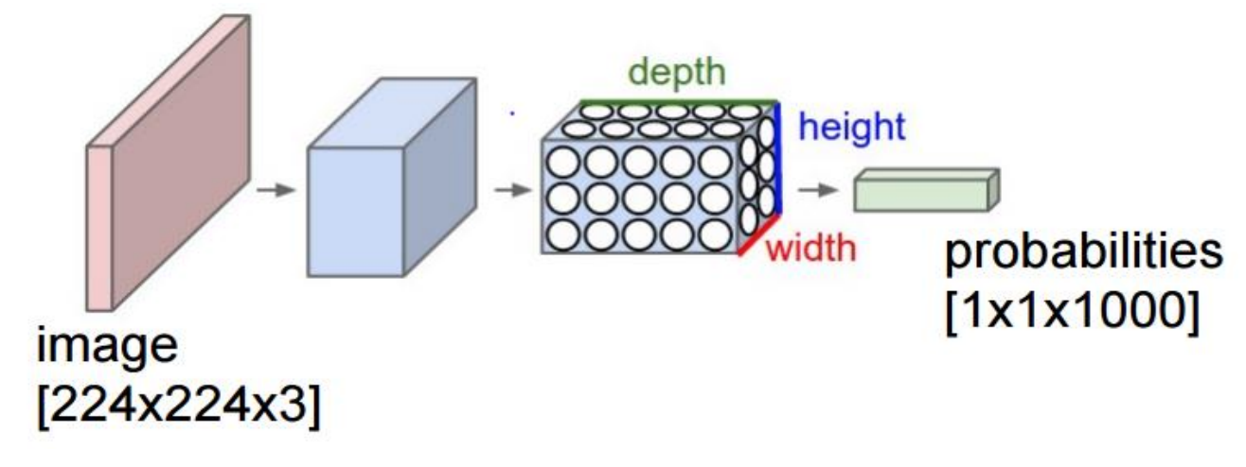
CONVOLUTIONAL NEURAL NETWORKS (CNNs)
Redes neurais convolucionais aprendem uma representação complexa de dados visuais usando grandes quantidades de dados. Eles são inspirados pelo sistema visual humano e aprendem múltiplas camadas de transformações, que são aplicadas uma sobre a outra para extrair uma representação progressivamente mais sofisticada da entrada.
Cada camada de uma CNN recebe um volume 3D de números e gera um volume 3D de números. Por exemplo. A imagem é um cubo 224 * 224 * 3 (RGB) e será transformada em1 * 1000 vetores de probabilidades.
Notes:
Redes neurais convolucionais aprendem uma representação complexa de dados visuais usando grandes quantidades de dados. Eles são inspirados pelo sistema visual humano e aprendem múltiplas camadas de transformações, que são aplicadas uma sobre a outra para extrair uma representação progressivamente mais sofisticada da entrada.
Cada camada de uma CNN recebe um volume 3D de números e gera um volume 3D de números. Por exemplo. A imagem é um cubo 224 * 224 * 3 (RGB) e será transformada em1 * 1000 vetores de probabilidades.

Slide 29
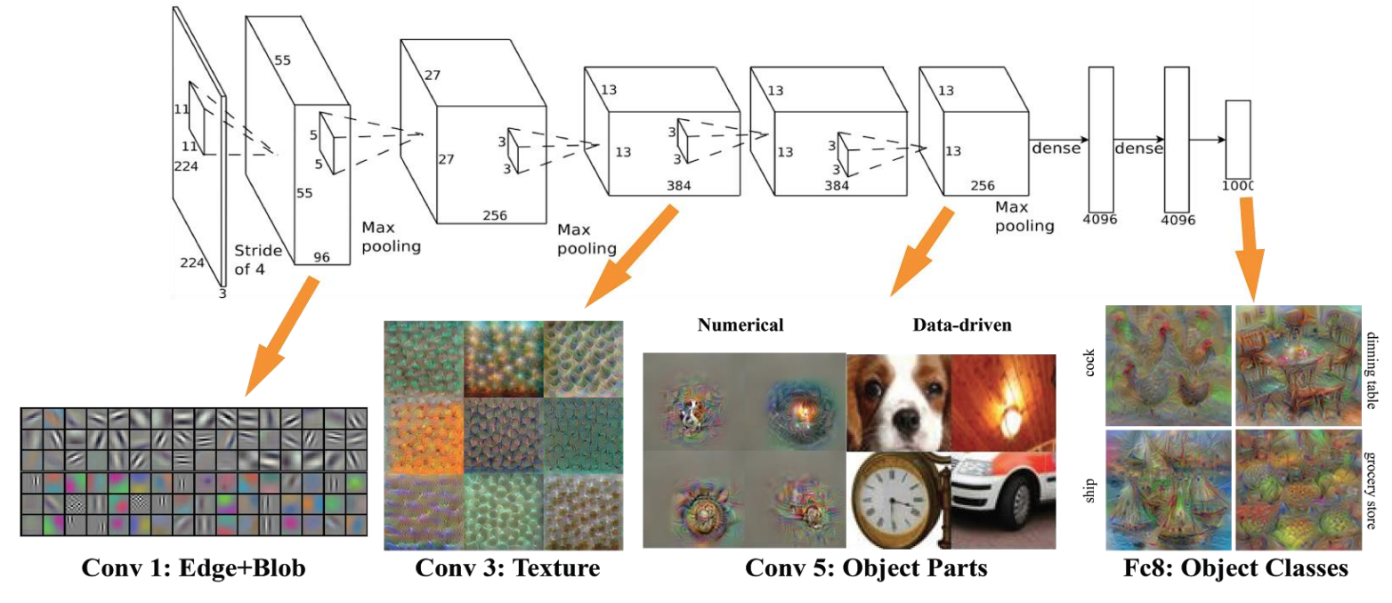
CONVOLUTIONAL NEURAL NETWORKS (CNNs)
A camada de convolução é um detector de recursos que aprende automaticamente a filtrar as informações não necessárias de uma entrada usando o kernel de convolução.
As camadas de agrupamento calculam o valor máximo ou médio de um recurso específico em uma região dos dados de entrada (redução de tamanho das imagens de entrada).
Também ajuda a detectar objetos em alguns locais incomuns e reduz o tamanho da memória.
Notes:
A camada de convolução é um detector de recursos que aprende automaticamente a filtrar as informações não necessárias de uma entrada usando o kernel de convolução.
As camadas de agrupamento calculam o valor máximo ou médio de um recurso específico em uma região dos dados de entrada (redução de tamanho das imagens de entrada).
Também ajuda a detectar objetos em alguns locais incomuns e reduz o tamanho da memória.

Slide 30
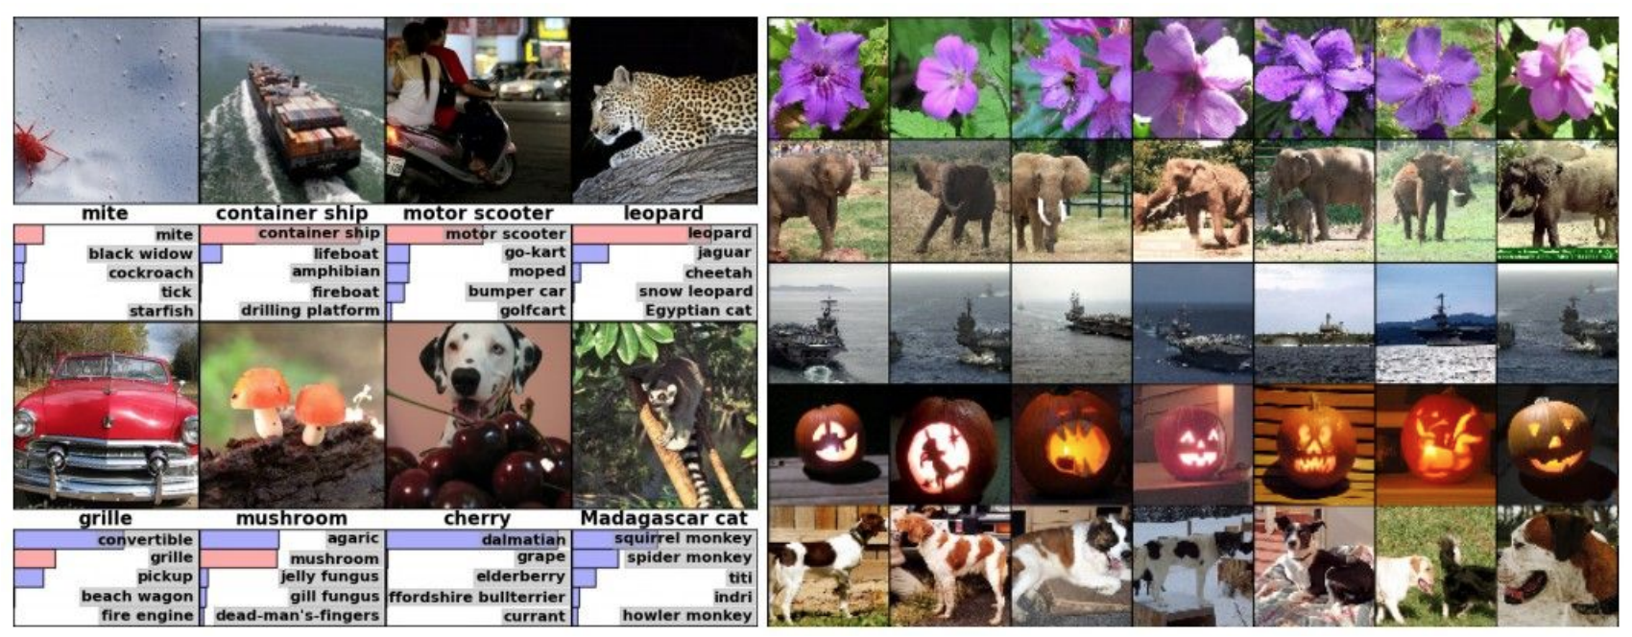
DEEP LEARNING – REDES NEURAIS CONVOLUCIONAIS

Slide 31
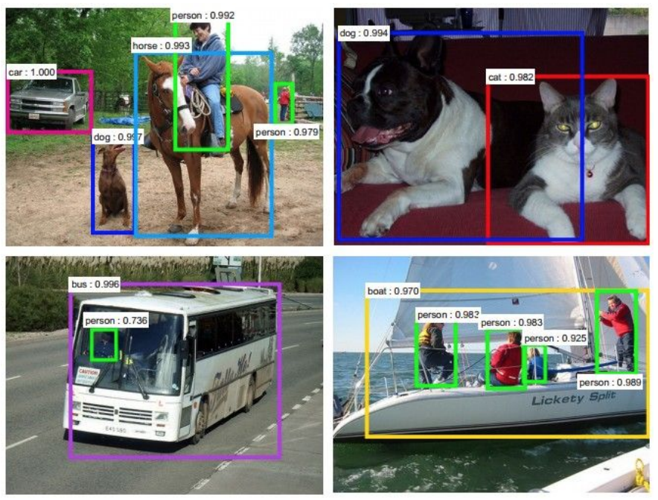
DEEP LEARNING – REDES NEURAIS CONVOLUCIONAIS

Slide 32
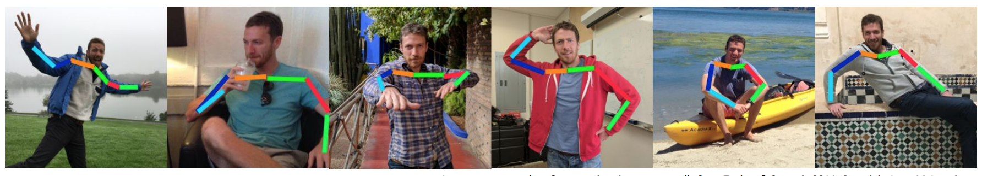
DEEP LEARNING – REDES NEURAIS CONVOLUCIONAIS
https://experience.huia.haus/

Slide 33
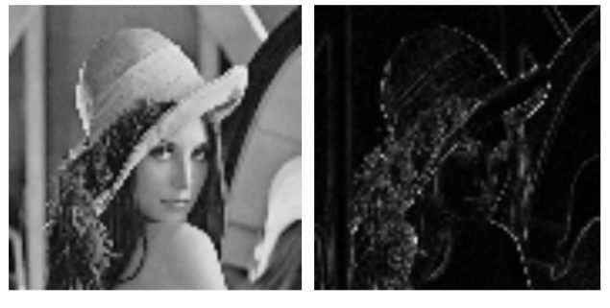

REDES NEURAIS CONVOLUCIONAIS
CONVOLUÇÃO
A ideia é que uma convolução (ou um detector de atributos de rede neural local) mapeia uma dada região de uma imagem para um “mapa de atributos”.

Slide 34
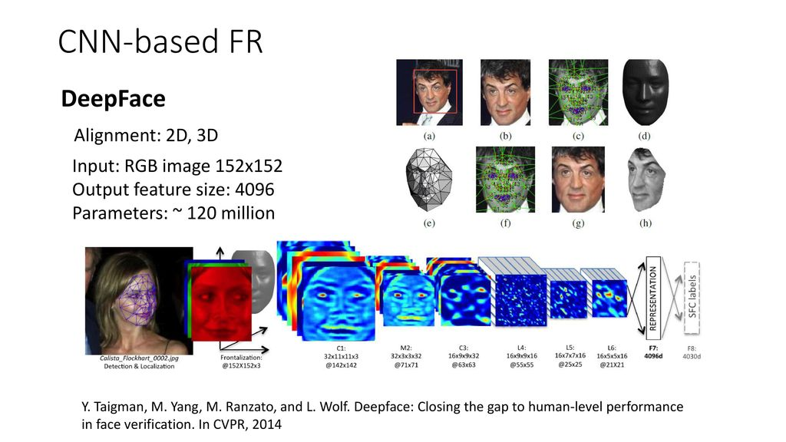
REDES NEURAIS CONVOLUCIONAIS
Estudo de caso: reconhecimento facial com CNN

Slide 35
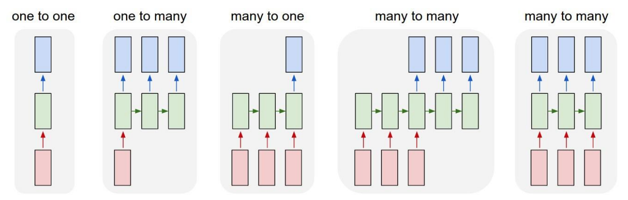
RECURRENT NEURAL NETWORKS (RNNs)
Os RNNs são computadores gerais que podem aprender algoritmos para mapear seqüências de entrada para seqüências de saída (vetores de tamanho flexível).
O conteúdo do vetor de saída é influenciado por todo o histórico de entradas.
O estado da arte resulta em predição de séries temporais, robótica adaptativa, reconhecimento de caligrafia, classificação de imagem, reconhecimento de fala, predição de mercado de ações e outros problemas de aprendizado de seqüência. Tudo pode ser processado seqüencialmente.
Notes:
O estado da arte resulta em predição de séries temporais, robótica adaptativa, reconhecimento de caligrafia, classificação de imagem, reconhecimento de fala, predição de mercado de ações e outros problemas de aprendizado de seqüência. Tudo pode ser processado seqüencialmente.

Slide 36
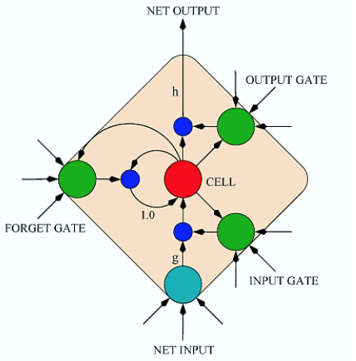
LONG SHORT TERM MEMORY (LSTMs)
Uma rede LSTM (Long Short-Term Memory) é um tipo particular de rede recorrente que funciona um pouco melhor na prática, devido à sua equação de atualização mais poderosa e a algumas dinâmicas de propagação retrógradas.
Notes:
As unidades LSTM fornecem às células de memória da rede operações de leitura, gravação e redefinição. Durante o treinamento, a rede pode aprender quando deve se lembrar dos dados e quando deve descartá-los.
Adequado para aprender com a experiência para classificar, processar e prever séries temporais quando há muito longo tempo de atraso entre os eventos importantes.

Slide 37

ESTUDO DE CASO
Usando LSTMs para análise de sentimentos
Caso de uso: melhoria de atendimento.

Slide 38






OBRIGADO
ahirtonlopes@gmail.com

Slide 39

